Slide 1
ПРЕЗЕНТАЦИЯ
по искусству
Поль Сеза́нн — французский художник-живописец, представитель постимпрессионизма
Ученицы 10-А класса
СИТ ОШ №61
Касторской Сузанны

Slide 2
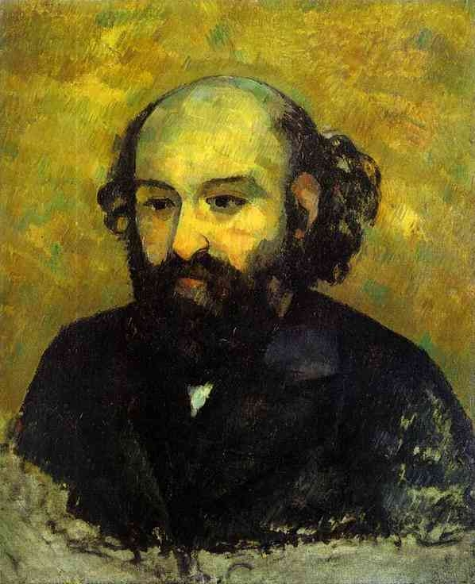
Поль Сезанн

Slide 3
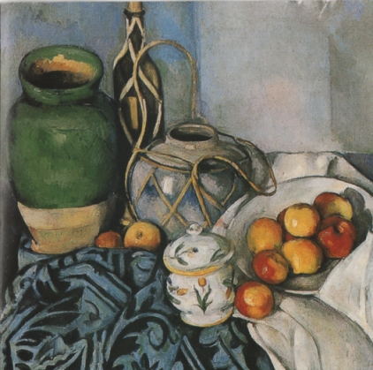
Натюрморт с имбирной кринкой, сахарницей и яблоками

Slide 4
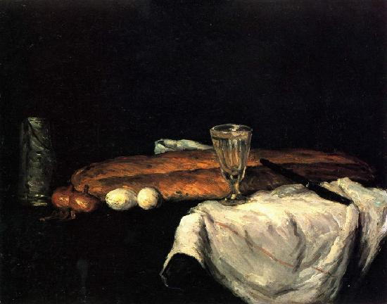
Натюрморт с хлебом и яйцами

Slide 5
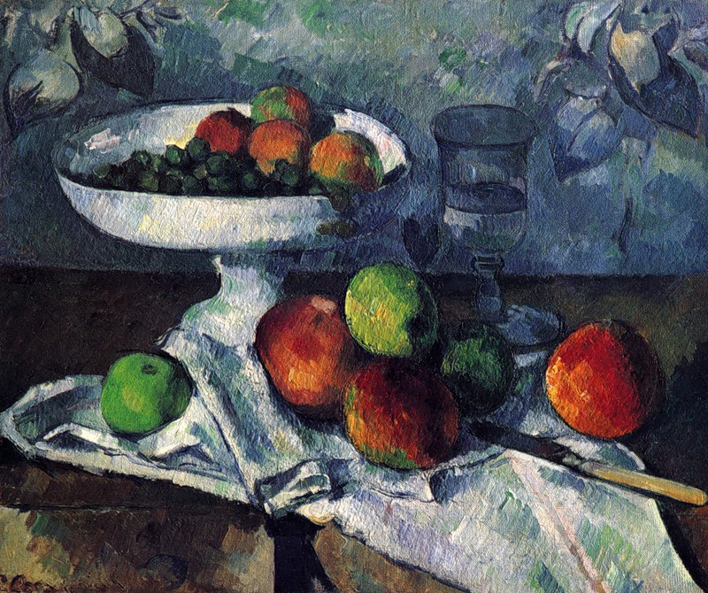
Натюрморт с блюдом для фруктов

Slide 6
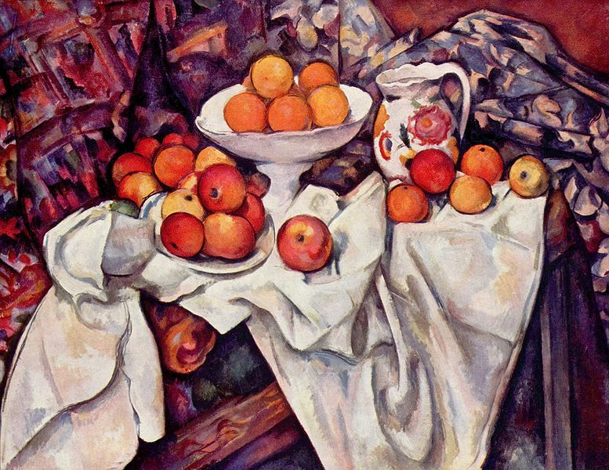
Натюрморт с яблоками и апельсинами

Slide 7
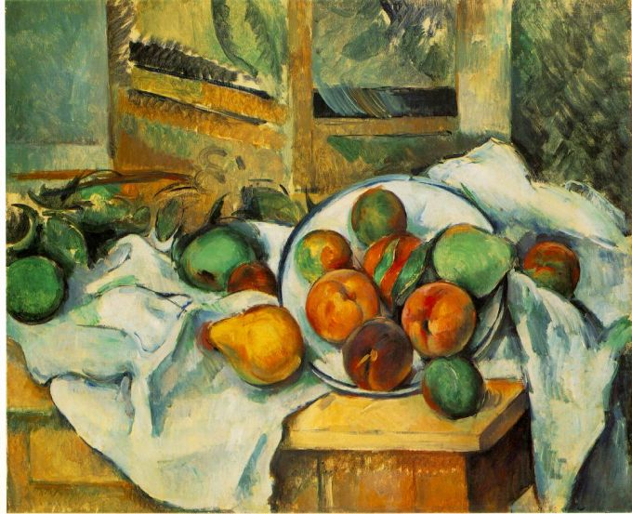
Натюрморт с грушами

Slide 8
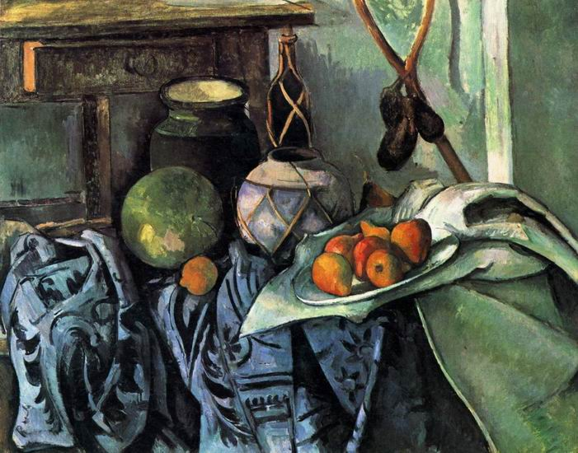
Натюрморт с баклажанами

Slide 9
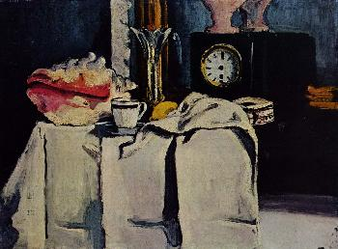
Натюрморт с часами

Slide 10
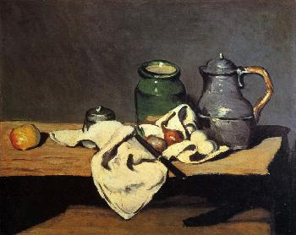
Натюрморт с зелёным сосудом и оловянным котлом

Slide 11
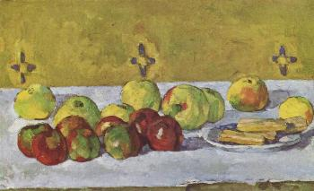
Натюрморт с яблоками

Slide 12
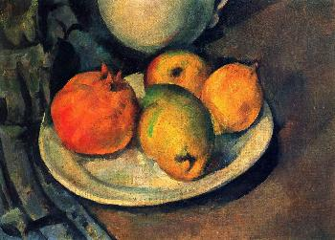
Натюрморт с гранатом

Slide 13
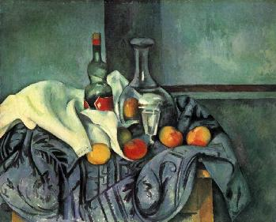
Натюрморт с бутылкой мятного ликера

Slide 14
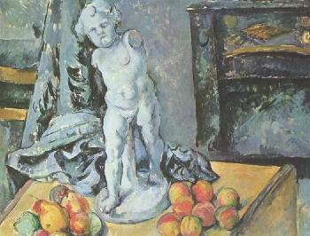
Натюрморт со статуэткой

Slide 15
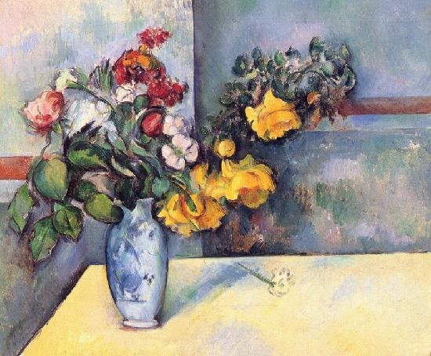
Натюрморт с цветами

Slide 16
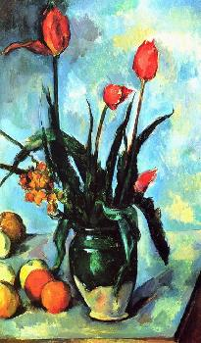
Натюрморт с тюльпанами в вазе

Slide 17
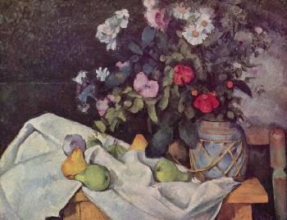
Натюрморт с цветами и фруктами

Slide 18
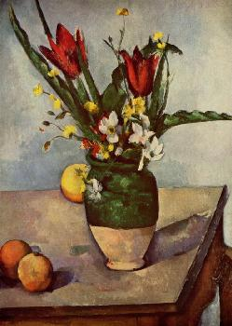
Натюрморт с тюльпанами и яблоками

Slide 19
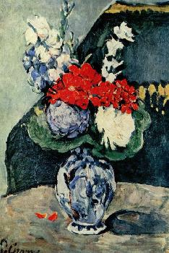
Натюрморт с дельфатской вазой с цветами

Slide 20
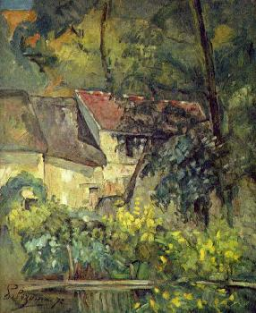
Дом папаши Лакруа

Slide 21
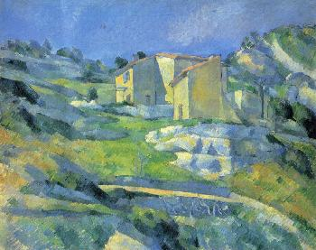
Дома в Провансе

Slide 22
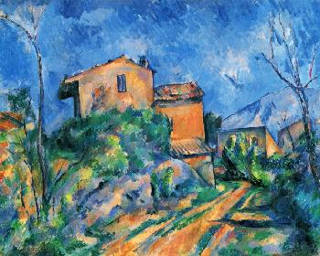
Дворец Марии на пути к Черному замку

Slide 23
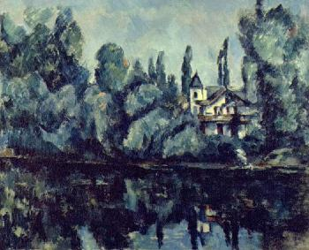
На берегу Марны

Slide 24
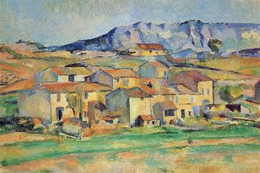
Гора св. Виктории со стороны окрестностей Гарданны

Slide 25
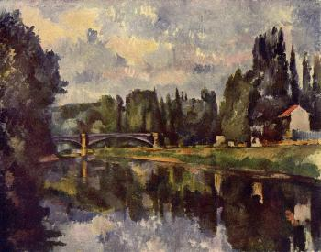
Берег в Марне

Slide 26
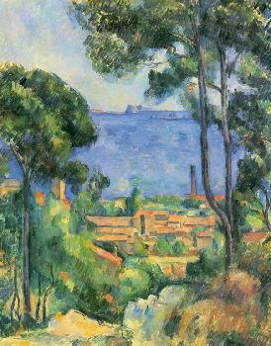
Вид на Эстак и шато де Иф (море в окрестностях Эстака)

Slide 27
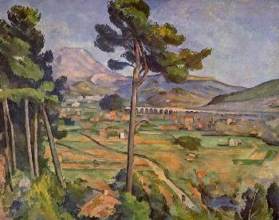
Пейзаж с виадуком

Slide 28
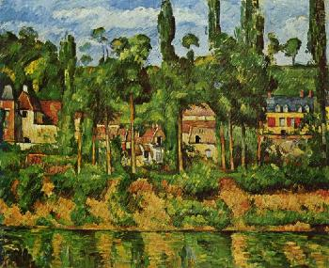
Замок Медан

Slide 29
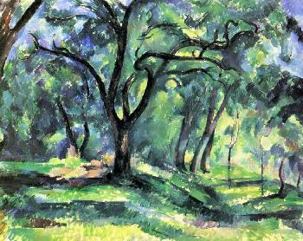
Лесная делянка

Slide 30
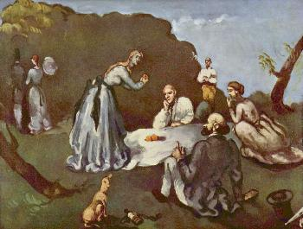
Завтрак на свежем воздухе

Slide 31
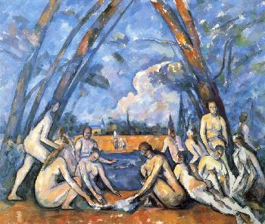
Большие купальщицы

Slide 32
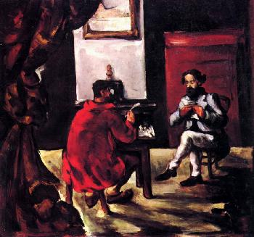
Поль Алексис читает вслух Золя

Slide 33
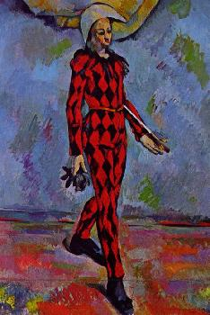
Арлекин

Slide 34
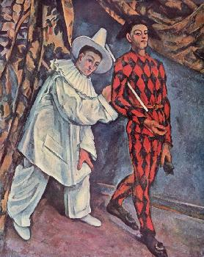
Карнавал

Slide 35
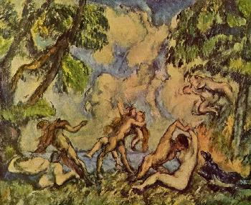
Вакханалия (Любовная борьба)

Slide 36
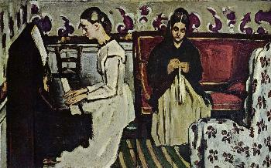
Девушка за фортепиано

Slide 37
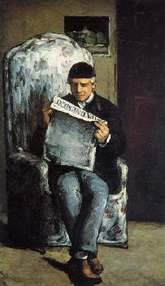
Портрет Луи Августа Сезанна, отца художника

Slide 38
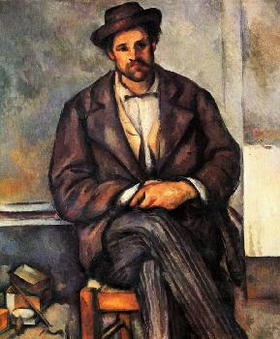
Сидящий крестьянин

Slide 39
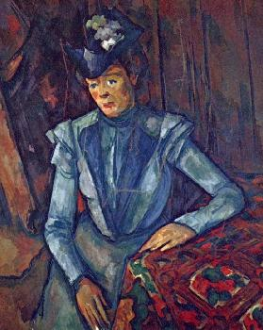
Дама в голубом

Slide 40
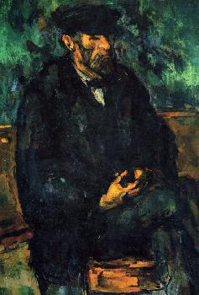
Портрет садовника Волье

Slide 41
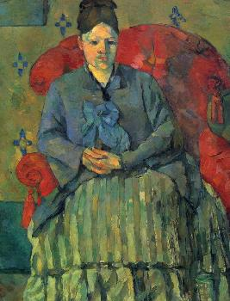
Мадам Сезанн в красном кресле

Slide 42
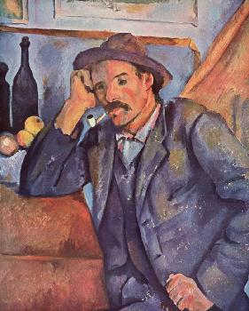
Мужчина с трубкой

Slide 43
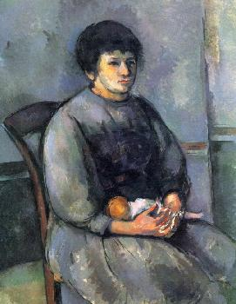
Девочка с куклой

Slide 44
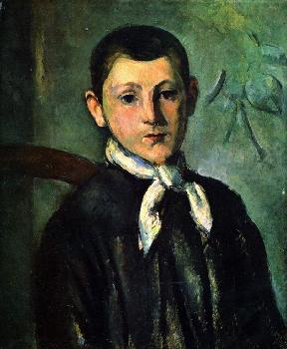
Портрет Луи Гийома

Slide 45
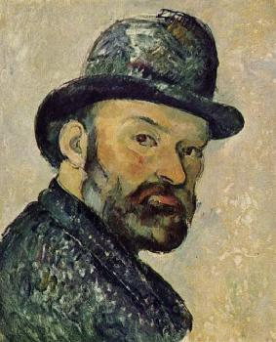
Автопортрет

Slide 46
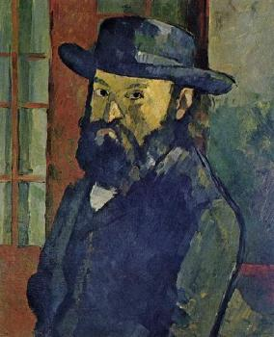
Автопортрет

Slide 47
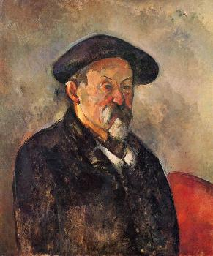
Автопортрет

